Slide 1
TCP/IP在高速环境下的优化（TOE）
联想研究院
金峰

Slide 2
上一期总结
大家对TCP对服务器所造成的影响有共识，但是对如何改进没有共识，尤其是对CheckSum offload方法，以及Zero Copy的方法，感觉好像没有什么可以优化的，虽然事实上并非如此
总觉得题目太大，而且，起点高，应该先有一些普及的报告…
志同道合的人不多，应该挖掘出更多该方向的技术专家和爱好者

Slide 3
TOE入门介绍
联想研究院
金峰

Slide 4
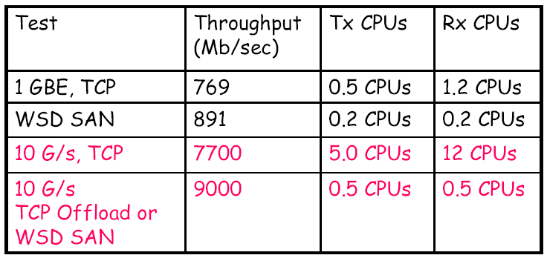
TOE技术
Thumb定律：传1bit数据需要1Hertz的CPU

Slide 5
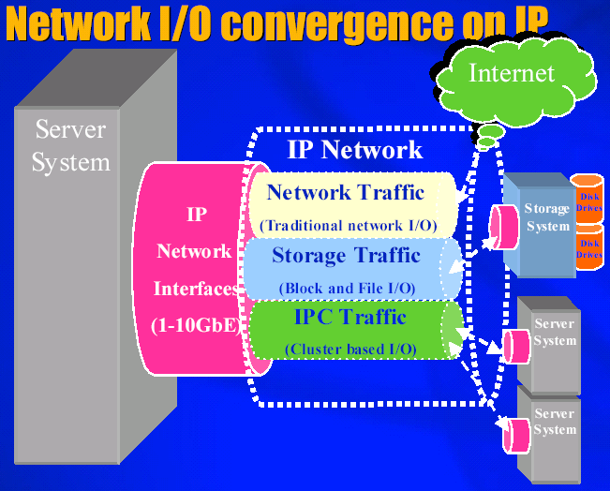
产生TCP问题的原因

Slide 6
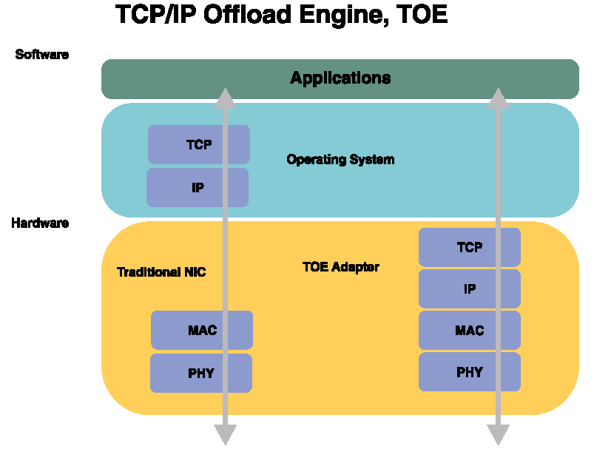
TOE与传统方式对比

Slide 7
关于Offload的一些思考
To be filled

Slide 8
TCP协议栈如何分解？
好难！（曾经尝试过）
  • Connection establishment
  • Data transmission/reception
  • Connection tear-down (once the data is transmitted and received)
  • Error handling
只有将协议栈分解成不同的部分，才有可能offload,但是还要与现有的技术兼容

Slide 9
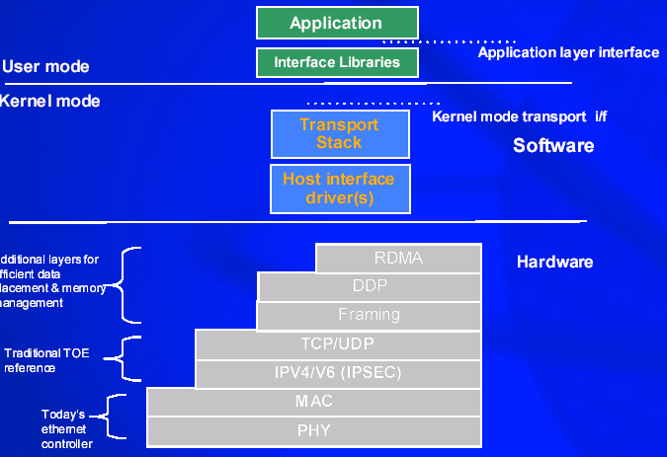
TOE实现策略

Slide 10
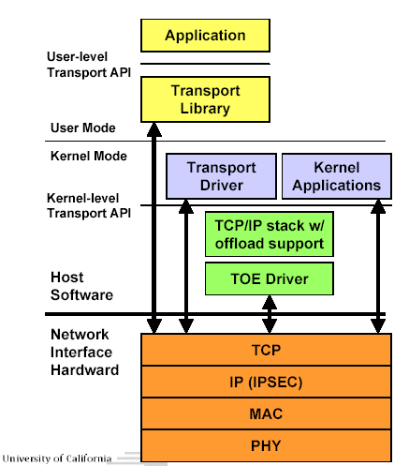
TOE实现策略
Offload full or partial TCP/IP processing
Bypass host based TCP/IP processing
Lower host CPU utilization
Near wire-speed TCP Throughout

Slide 11
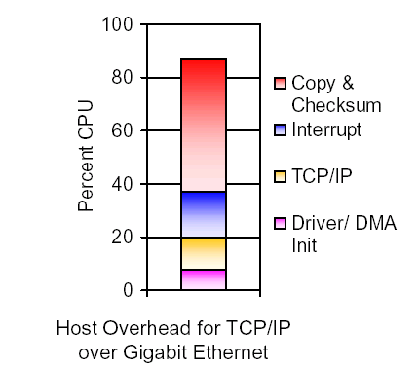
TOE实现方案-软件
最早的时候，是在软件协议栈层，更多的表现在操作系统的Offload, Zero， Copy, CheckSum Offload, Segmentation ….
RedHat 的 TUX
效果不是很明显

Slide 12
TOE实现方案－Host offload
将协议处理部分完整移植到网卡上，由embed CPU来完成TCP/IP操作
TINA（WindRiver）
  在HBA上应用embed CPU,协议栈写在Firmware中，通过系统Hook与宿主OS通讯。
  HBA上处理所有的TCP/IP通讯
  优点：适合于有特殊应用的，二次开发的系统
  缺点：HBA上的OS成为网络瓶颈，无法标准化，没有从体系结构上解决overhead问题

Slide 13
TOE实现方案－ASIC FULL
将TCP的Connection Est. ＆ Tear Down交给OS，其他由专用网络处理器来完成
Adaptec (NPP) ANA-7711
  优点：QoS保证，标准应用
  缺点，扩展性差，无法做到平衡设计，由于独立处理超时等，上层应用可能会因无法得到相应的失败
  适合应用在连接状况不好的环境中

Slide 14
TOE下新的协议－DDP
NIC
NIC “steers” payloads directly to app buffers, as directed by transport and/or ULP headers.

Slide 15
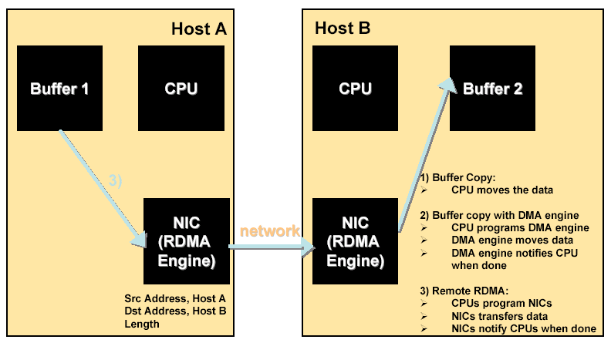
TOE下新的连接模式-RDMA

Slide 16
其他相关技术
To be filled

Slide 17
Q&A

